Slide 1
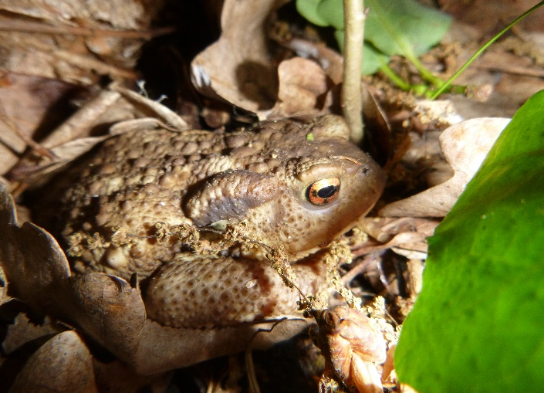
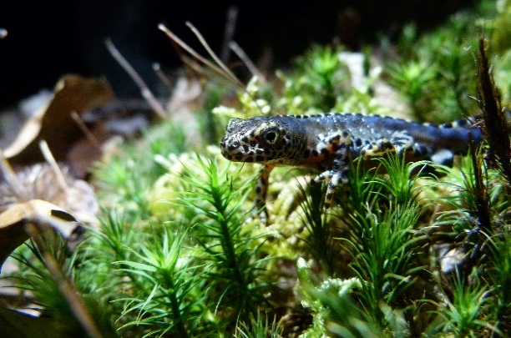
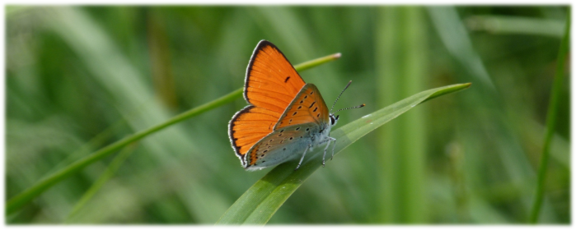
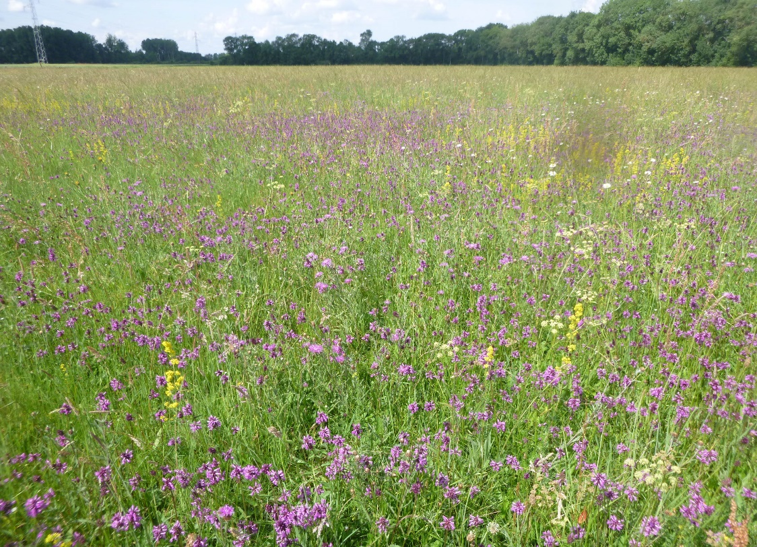

BILAN 2025
groupe Sentinelles de la nature 37
Société d’étude, de protection et d’aménagement de la nature en Touraine

Slide 2

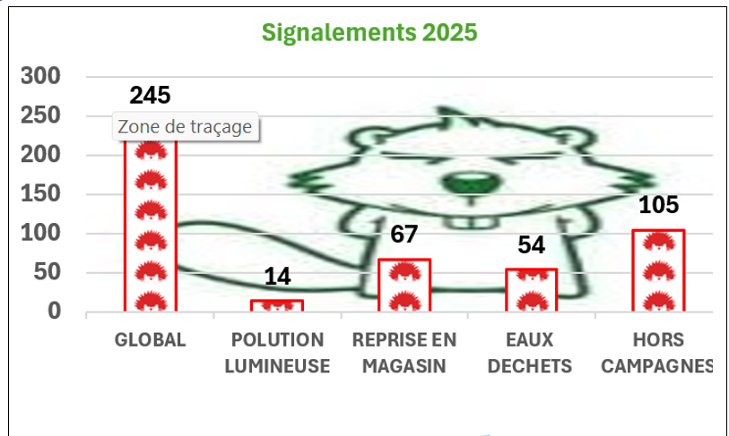
Présentation Bilan SENTINELLES DE LA NATURE 2025

Slide 3

Présentation Bilan SENTINELLES DE LA NATURE 2025
Campagne Sentinelles de la NUIT
Une campagne non priorisée de par la proximité des élections.
Les données 2024 et 2025 ont été consolidées pour engager un dialogue avec les principales mairies concernées et quelques branches professionnelles. Merci à Ghislaine. Merci au collectif POLLUX pour ses signalements 2025 !
Un challenge difficile à venir : Organisation d’un évènement « journée de la nuit » à Tours.

Slide 4
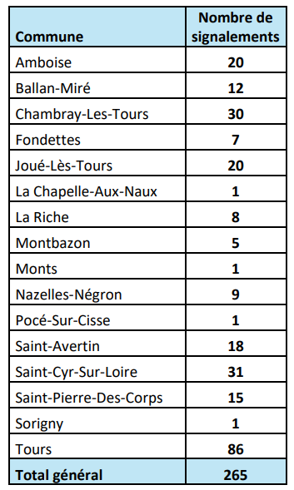
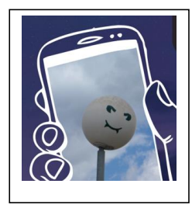
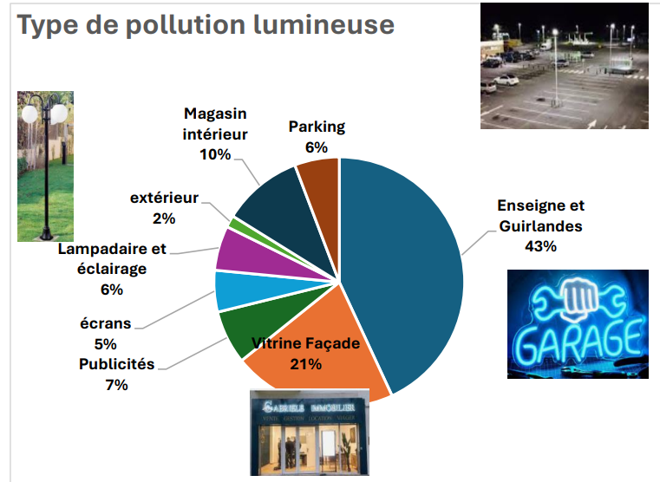
Présentation Bilan SENTINELLES DE LA NATURE 2025
Campagne Sentinelles de la NUIT 2024 - 2025

Slide 5
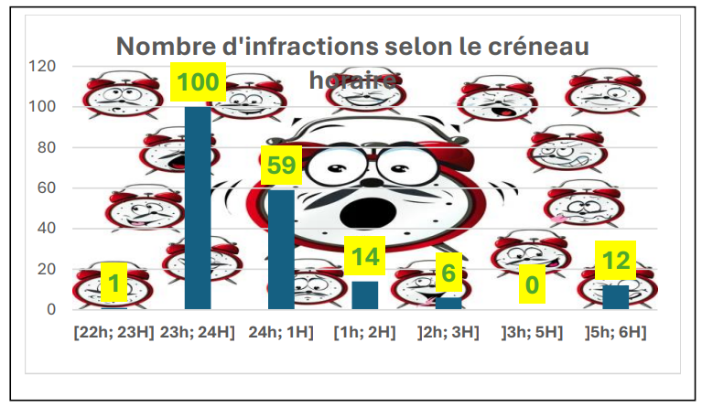
Présentation Bilan SENTINELLES DE LA NATURE 2025
Campagne Sentinelles de la NUIT
Des horaires assez contraignants
Une législation complexe
Une montée en compétences de bénévoles (RLPi)
Un angle intéressant pour parler de la biodiversité

Slide 6
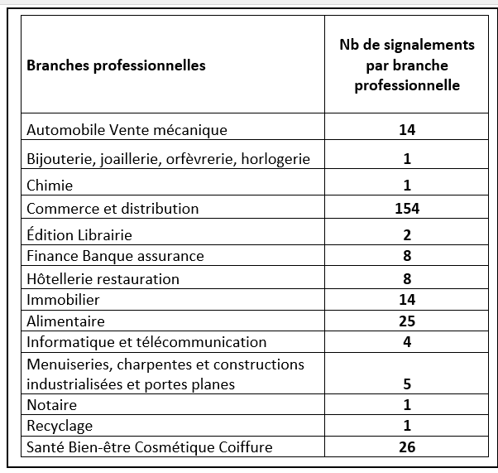
Présentation Bilan SENTINELLES DE LA NATURE 2025
Campagne Sentinelles de la NUIT

Slide 7
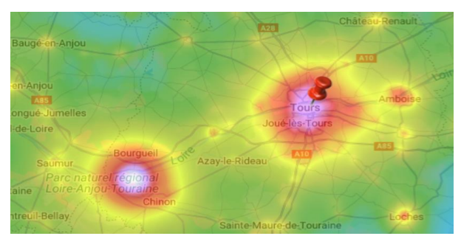
Présentation Bilan SENTINELLES DE LA NATURE 2025
La pollution lumineuse selon la dernière cartographie publiée :
Le combat doit continuer !

Slide 8

Présentation Bilan SENTINELLES DE LA NATURE 2025
CAMPAGNE REPRISE EN MAGASIn
En partenariat avec Touraine Propre et avec les associations de défense de consommateurs d’Indre-et-Loire (fédérées dans la CAC37).
Objectif : sensibiliser sur la reprise en magasin afin de :
- Faciliter le réemploi,
Renforcer l’efficience du circuit de reprise,
Eviter l’encombrement des déchetteries
… et si les produits défectueux encombrent les magasins, peut-être que les producteurs seront incités à investir dans la durabilité.

Slide 9
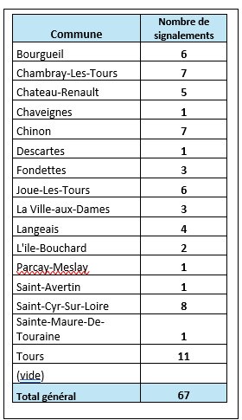
Présentation Bilan SENTINELLES DE LA NATURE 2025
CAMPAGNE REPRISE EN MAGASIn
Encore un mois pour bien couvrir le département…
Mais des enseignements intéressants et une couverture médiatique intéressante (NR, radios).

Slide 10
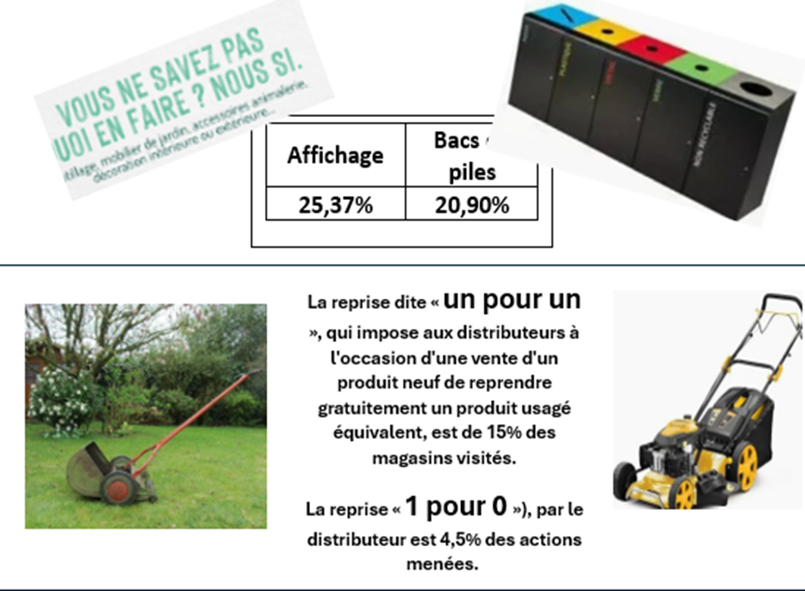
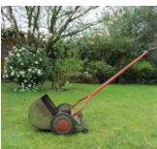
Présentation Bilan SENTINELLES DE LA NATURE 2025
CAMPAGNE REPRISE EN MAGASIn
2 axes d’investigation sur les premiers chiffres recueillis :
1) La reprise des emballages en sortie de caisse
C’est l’exemple d’une vieille loi non entrée dans les usages : pas d’appropriation tant par le secteur que par les clients.
43% des magasins Grandes et Moyennes Surfaces ont un dispositif de collecte conforme aux exigences réglementaires,
37% ont des éléments de collecte sans répondre aux exigences réglementaires
20% des enquêtés n’ont aucun dispositif, y compris un carton de collecte de piles.
2) La reprise en magasin d’article de vente de produits de jardinage et de bricolage
Il y a un défaut généralisé d’affichage des dispositifs de reprise et une méconnaissance de la loi par le grand public.
Près de la moitié des magasins reprend 1 produit usagé lors d’un achat d’un autre produit similaire.
Près d’un tiers des magasins accepte reprend le produit sans achat.
Près de 15% des interrogés ont une offre de location.

Slide 11

Présentation Bilan SENTINELLES DE LA NATURE 2025
CAMPAGNE EAUX DECHETS
Une campagne nationale relayée plus que correctement dans le 37
… un partenariat avec SURFRIDER très instructif.
Une couverture médiatique au rendez-vous (NR, radios).

Slide 12
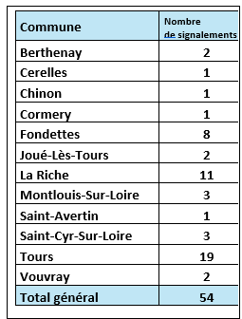
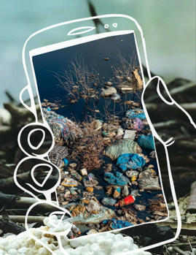
Présentation Bilan SENTINELLES DE LA NATURE 2025
CAMPAGNE EAUX DECHETS
Une première vague d’enquête à des fins de caractérisation

Slide 13
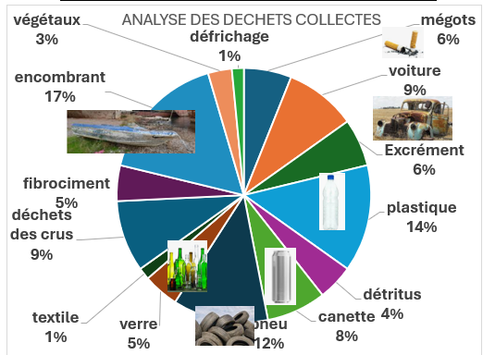
Présentation Bilan SENTINELLES DE LA NATURE 2025
CAMPAGNE EAUX DECHETS

Slide 14
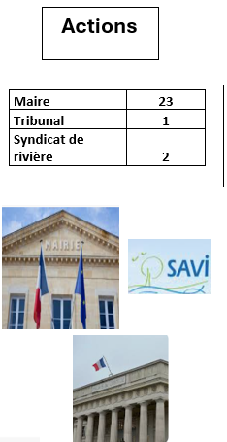
Présentation Bilan SENTINELLES DE LA NATURE 2025
CAMPAGNE EAUX DECHETS
Une nouvelle organisation de SDLN37 pour effectuer les traitements des signalements liés aux déchets sauvages et véhicules hors d’usage en parallèle des sentinelles.

Slide 15

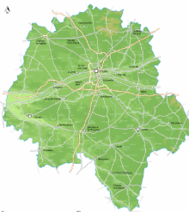


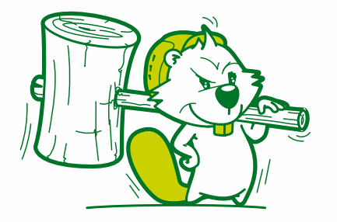

Présentation Bilan SENTINELLES DE LA NATURE 2025
PLUS DE 100 SIGNALEMENTS INDIVIDUELS EFFECTUES PAR NOS SENTINELLES
MERCI au groupe Sentinelles de la Nature 37 qui s’est réunit tous les 15 jours.
MERCI AUX 57 SENTINELLES ACTIVES EN 2025

Slide 16
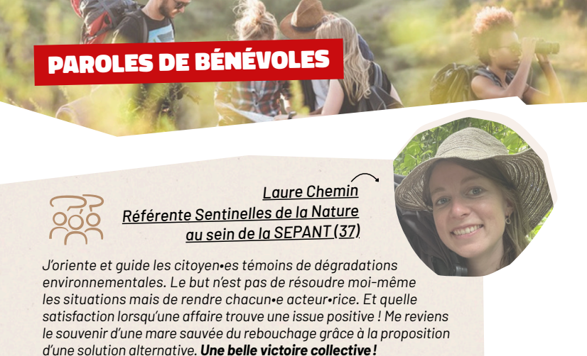
Présentation Bilan SENTINELLES DE LA NATURE 2025
Une reconnaissance de FNE
Cf brochure Engagement de bénévoles de FNE
(https://fne.asso.fr/system/files/2025-10/Brochure%20-%20engagement%20b%C3%A9n%C3%A9vole-1.pdf)

Slide 17
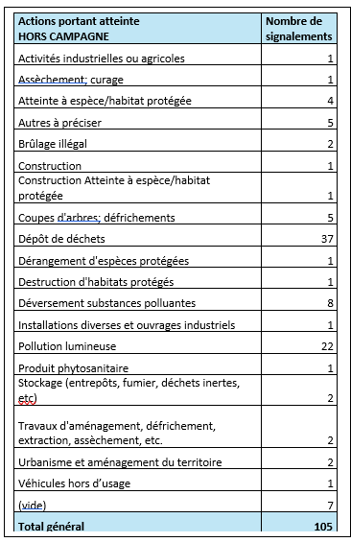
Présentation Bilan SENTINELLES DE LA NATURE 2025

